Slide 1

Авторская дидактическая игра по безопасности жизнедеятельности
«Собери и объясни»
Автор: воспитатель МДОАУ «Д/с № 12»
Ребрикова Вера Григорьевна

Slide 2
Цель: закрепить правила безопасного поведения в природе, воспитывать потребность выполнять правила поведения в природе.
Комплектация игры:
разрезные картинки «Запрещающие знаки в природе» 12 штук.
Количество игроков: от одного до 12 человек

Slide 3
Ход игры:
На столе перед игроками раскладываются части разрезных картинок. Игроки должны собрать правильно картинку и объяснить какое правило поведения в природе она обозначает. Игрок собравший правильно картинку и объяснивший правило безопасного поведения в природе получает жетон. Выигрывает игрок набравший наибольшее количество жетонов.

Slide 4
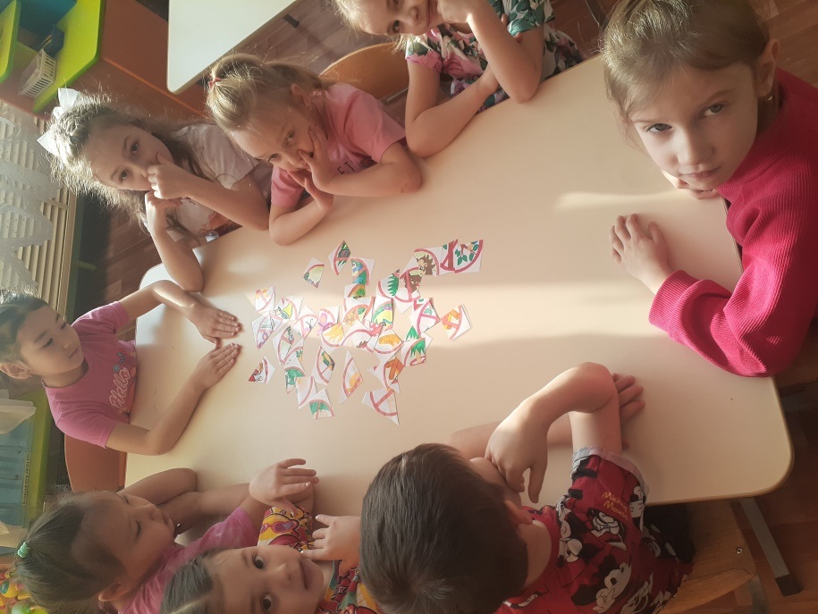
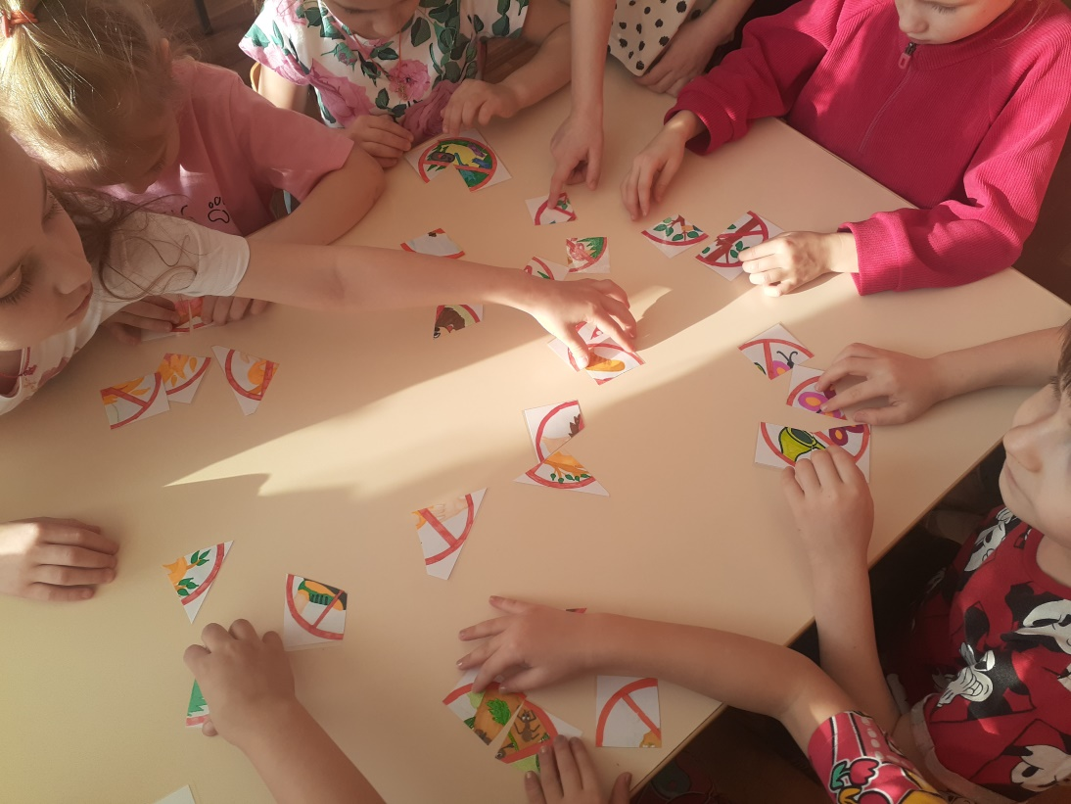

Slide 5
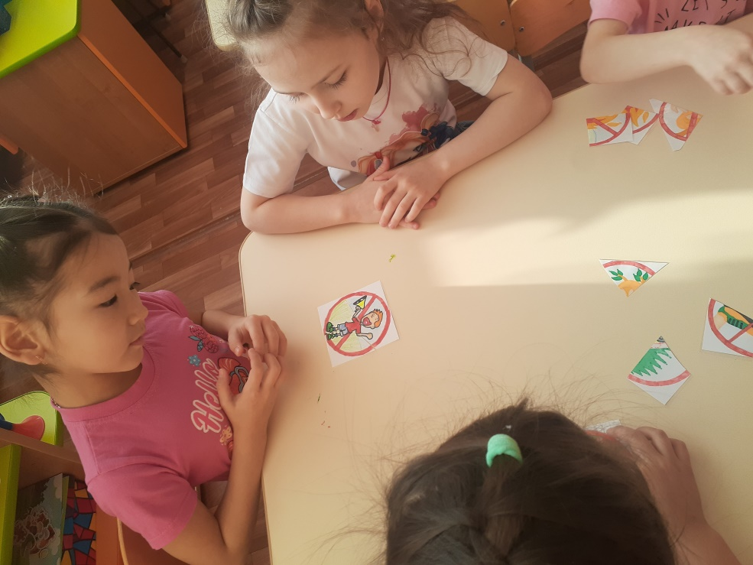
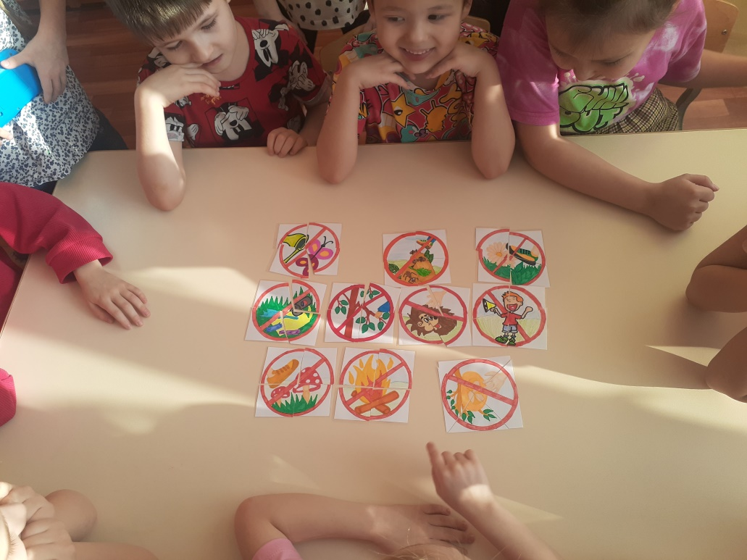

Slide 6
«Приходя в гости к природе, не делай ничего, что счёл бы неприличным делать в гостях».
Д.Л. Арманд

